Slide 1
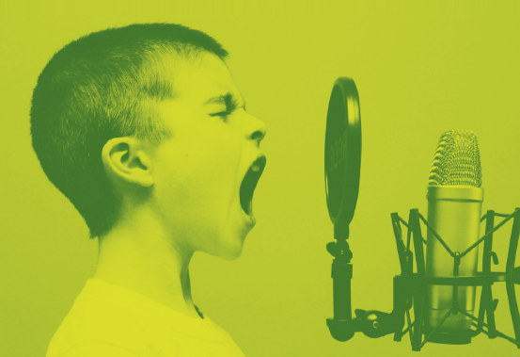
PODCAST

Slide 2

HVAD ER EN PODCAST?
Notes:
(5 minutter / 10 minutter i alt)
Lad os starte med det helt grundlæggende: HVAD ER EN PODCAST? > godt at få dem til at karakterisere mediet
På mange måder minder det om radio, men der er en klar forskel…

Slide 3

HVAD
ER EN PODCAST?
Ekstremt bredt medie der behandler mange emner, sager og ideer – oftest med udgangspunkt i virkeligheden.
Lydfil som downloades via RSS-feed og aflyttes på modtagerens præmisser.
Individuel lytteoplevelse med høretelefoner.
Mulighed for kompleksitet – emnemæssigt, fortællemæssigt og lydmæssigt.
Notes:
(5 minutter / 10 minutter i alt)
Lad os starte med det helt grundlæggende: HVAD ER EN PODCAST?
På mange måder minder det om radio, men der er en klar forskel…
Mange forskellige podcast – både amatørpodcast og en lang række professionelle – og mange nørdede – f.eks. Skak
Et PULL-medie, ikke et PUSH-medie (på modtagerens principper, når vi har tid og noget, vi har lyst til at høre)
Radio er traditionelt et PUSH-medie, der skubber lyd ud til os (men nu kan man også hente programmer ned – a la podcast)
Mange radioer gør sig også i podcast (som er født som en individuel lytteoplevelse)

Slide 4
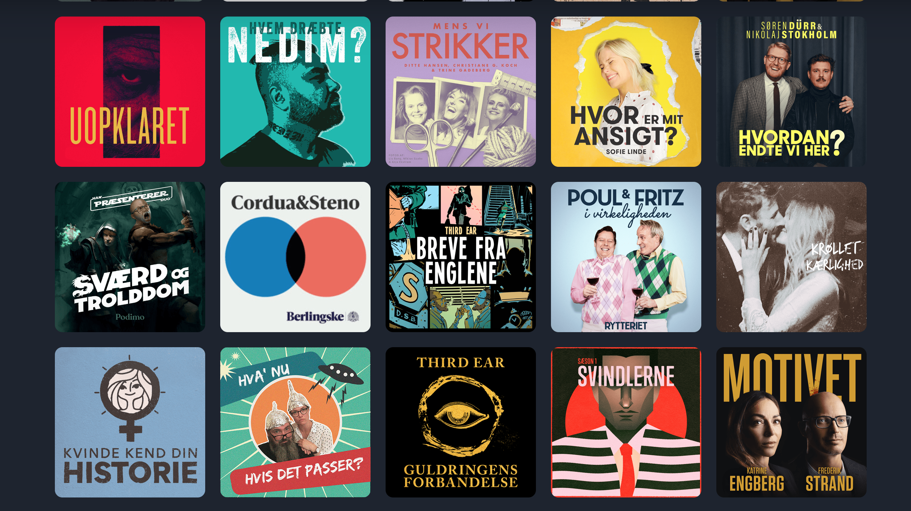
POPULÆRE PODCASTS
Podcastens passion, intimitet og personlighed skaber et parasocialt bånd.
Onlinefællesskaber styrker dette bånd – direkte kommunikation mellem afsender og modtager.
Traditionelle medier låner podcastens virkemidler til at nå bredere ud til brugerne:
  Radiokanaler som DR, Radio24syv og Radio Loud
  Dagblade som Politiken og Weekendavisen
  Podimo og Mofibo
Notes:
(5 minutter / 10 minutter i alt)
I 2014 fik podcastmediet sit gennembrud i både USA og Europa med den banebrydende true crime-podcast SERIAL. Den er et rigtig godt eksempel på hvad det er podcastmediet kan og hvorfor det er blevet så populært.
Parasocialt bånde mellem afsender og modtager – der bliver delt en interesse og passion > så griber man personligheden og det føles som om ”vi er på bølgelæmgde” – det kan føles som om man sidder med ved et bord eller at der tales direkte til én
Mange radioprogrammer bliver meget podcastagtige

Slide 5



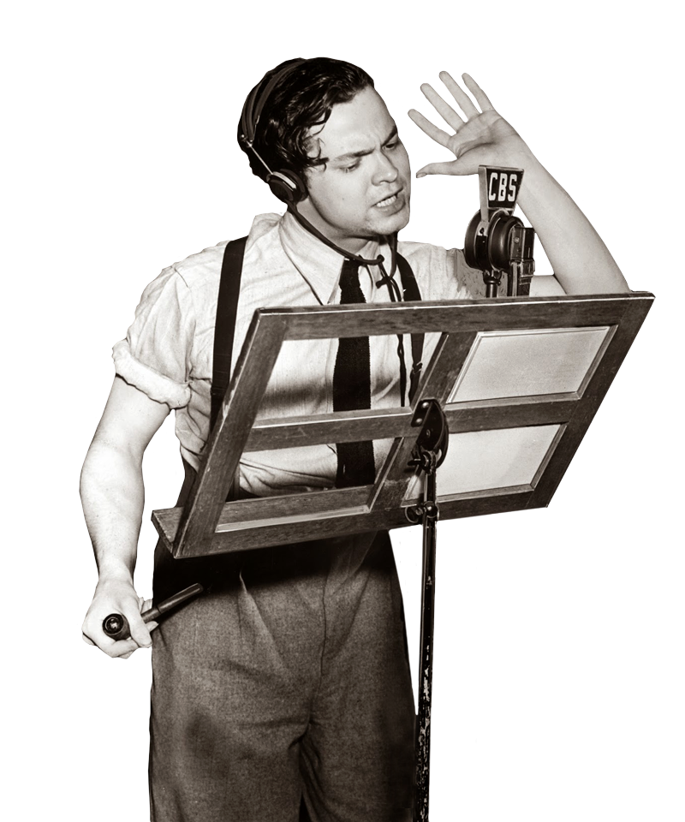

PODCASTFORMATER
SNAK
STORYTELLING
SNAKKEPODCASTS
MONOLOG
INTERVIEW
SAMTALE
Notes:
(5 minutter / 15 minutter i alt)
Fordi PODCASTS er et vildtvoksende medie med ekstremt mange stofområder, nye ideer osv. så giver en almindelig genreopdeling som man kender den fra traditionel radio ikke mening. I stedet skal vi kigge på formaterne – med fokus på tilrettelæggelsen af programmerne, dvs. den tid, tekniske knowhow og praktiske kunnen samt professionalisme der ligger bag de forskellige podcasts.
1) Vi starter med at dele alle podcasts groft op i SNAK og STORYTELLING. Hvad er forskellen?
2) SNAKKEPODCASTS kan så deles yderligere op i 3 underformater baseret på hvor mange der taler:
MONOLOG
INTERVIEW
SAMTALE
FORMATER – det kan være nemmere at tale om end genrer. Hvordan er det skabt > snakkepodcast + Storytelling / fortællende podcast
90% af de danske podcast er snakke-podcast
SNAKKE_PODCAST –
Monolog (f.eks. nogle historiepodcast – et eksempel på monolog: ”Vesten mod Vesten”)
Interview: Breinholt taler med …. Fint at bruge det som eksempel
Samtale: Her er deltagerne mere ligeværdige – der er måske en vært – f.eks. Svenmd Brinkmann, som er en stor personlighed, men det kan også være en mere ukendt vært, der har inditeret en stor personllighed ind – og her i samtalen er de ligeværdige. (man kunne godt vælge en mere formel debat) Det føles som om, at man nærmest sidder med ved bordet.
Storytelling-podcast er bygget op omkring, at der skal fortælles en historie (den menneskelige stemme er til stede, men også ofte musik + lydoptagelser ude fra den virkelige verden) > et mere komplekst lydbillede
Drama og dokumentar

Slide 6
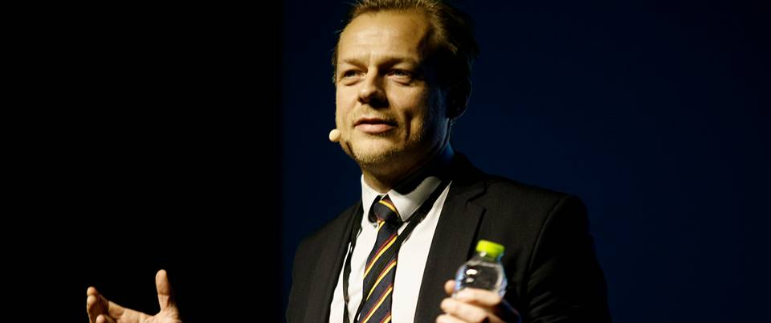

PODCASTFORMATER
SNAKKEPODCASTS
MONOLOG
INTERVIEW
SAMTALE
Én person deler viden, en idé eller holdning.
Taleren og budskabet er tydeligt i fokus.
Envejskommunikation, evt. med en moderator.
VESTEN MOD VESTEN
FRA TRO PÅ FREMTIDEN TIL TRUMP & BREXIT, 2019
Notes:
(5 minutter / 20 minutter i alt – 2:17 minutters citat)
MONOLOGEN
VESTEN MOD VESTEN: Informations chefredaktør Rune Lykkeberg holder foredrag om sin bog, ”Vesten mod vesten”. Denne del handler om at han har skrevet bogen til sine børn og hvad han vil fortælle med den: At de ikke må opfatte verdens tilstand som et sammenbrud, men som en begyndelse på noget nyt.

Slide 7
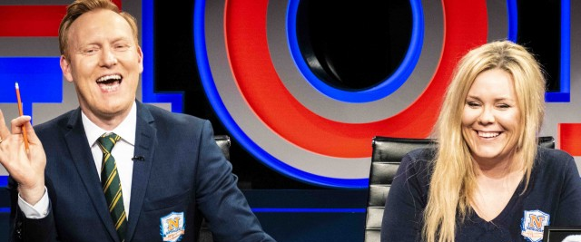
SNAKKEPODCASTS
MONOLOG
INTERVIEW
SAMTALE
Én person deler viden, en idé eller holdning.
Taleren og hans/hendes budskab er tydeligt i fokus.
Envejskommunikation, evt. med en moderator.
Spørgsmål og svar.
Intervieweren har holdning og deler verdenssyn via spørgsmål.
Interviewpersonens svar er i fokus. De giver viden og fører interviewet videre.
TITEL PÅ MONOLOGPODCAST
EPISODE NR., ÅRSTAL
BREINHOLT TALER MED...
LINDA P., 2020
Notes:
(5 minutter / 25 minutter i alt – 2:04 minutters citat)
INTERVIEW
BREINHOLT TALER MED…: Anders Breinholt er vært og interviewer en række kendte og prominente danskere. I denne episode snakker han med Linda P. om bl.a. #metoo og internet-trolls og om at dumme sig på nettet. Selv om interviewpersonen er i fokus, fylder værten, hans holdninger og erfaringer meget undervejs. Breinholt reagerer og reflekterer på det Linda P. fortæller.
(Her er der også lidt hybrid – men der er også noget storytelling, da hun fortæller om, hvad der er sket)

Slide 8
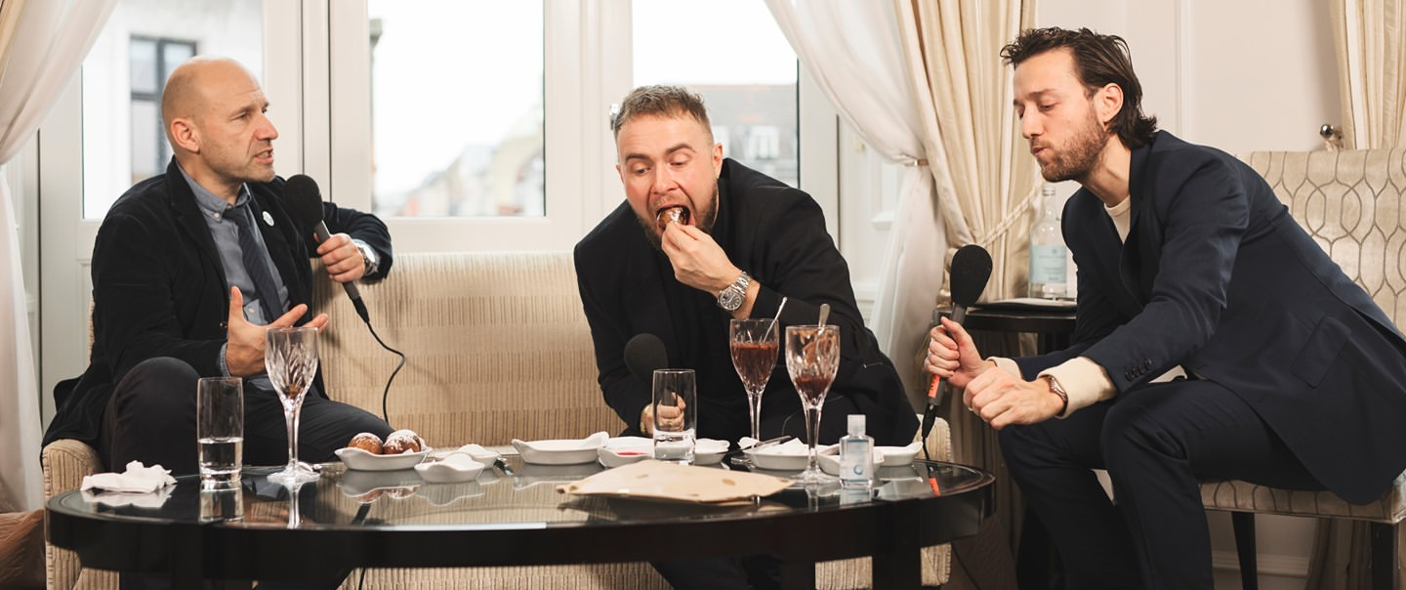
SNAKKEPODCASTS
MONOLOG
INTERVIEW
SAMTALE
Én person deler viden, en idé eller holdning.
Taleren og hans/hendes budskab er tydeligt i fokus.
Envejskommunikation, evt. med en moderator.
Spørgsmål og svar.
Intervieweren har holdning og deler verdenssyn via spørgsmål.
Interviewpersonens svar er i fokus. De giver viden og fører interviewet videre.
Deltagerne i samtalen er ligeværdige. De bidrager med eget perspektiv på emnet.
Værten kan evt. være den primære personlighed.
Samtalen er livlig og engagerende.
HER GÅR DET GODT
JULESPECIAL, 2020
Notes:
(5 minutter / 30 minutter i alt – 2:08 minutters citat)
SAMTALEN
HER GÅR DET GODT: Adam Holm er gæst hos Esben Bjerre og Peter Falktoft (tidligere Monte Carlo, P3). De sidder og drikker glögg og spiser æbleskiver. Snakken går fra Adam Holms bog om Syriens diktator Asad. Vi kommer ind i podcasten da Peter Falktoft prøver at formulere et undringsspørgsmål til Adam Holm om Asads kones indkøb af et fondue-sæt og noget svedig amerikansk rap-musik. En på alle måder LIVLIG samtale.

Slide 9
SNAKKEPODCASTS
MONOLOG
INTERVIEW
SAMTALE
HER GÅR DET GODT
JULESPECIAL, 2020

Slide 10

PODCASTFORMATER
STORYTELLING-PODCASTS
DRAMA
DOKUMENTAR
Opdigtede historier.
Skabes af replikker, reallyde, underlægningsmusik og redigering af lydbilledet.
Kan inddrage autenticitetsmarkører som speaks, arkivmateriale og rekonstruktioner.
Ofte genrefortællinger: Fx gys, krimi, komedie
og kærlighedsdrama.
EQUINOX 1985
EP. 3 “HENRIK MALMSTRÖM”, 2017
Notes:
(5 minutter / 35 minutter i alt – 1:55 minutters citat)
Storytelling-podcasts har et mere komplekst lydbillede.
Stemmen er kun ét blandt mange virkemidler.
Udtrykket er filmisk (dokumentarer og spillefilm).
Minder om den traditionelle radios radioteater og radiomontager.
EQUINOX 1985 ep. 3 – oplæg:
En hel klasse studenter fra Christianshavns Gymnasium er forsvundet under mystiske omstændigheder under studenterkørsel tilbage i 1985. Nu prøver Tea (vores hovedperson) at opklare sagen. Hun var nabo til Ida, som forsvandt på turen, og hun vil gerne finde ud af hvad der skete den gang. Hun interviewer pårørende inkl. sine egne forældre, der opfører sig lidt usædvanligt og lyder som om de holder skjult. I denne episode besøger Tea klassens gamle religionslærer, Henrik Malmström, og der opstår et eller andet mellem dem i deres samtale. Noget der får Tea til at have mavesmerter og høre stemmer samme nat. Og for første gang får man indtryk af at Tea SELV skjuler noget. Måske endda for sig selv…
Drama: Opdigtede historier. Skabes af replikker, reallyde, underlægningsmusik mm.
Man kunne sammenligne Equinox 1985 > Her kunne man sammenligne første episode af TV-serien med første episode af podcasten. I dette podcastafsnit 3 er der mange virkemidler – det fungerer måske ikke så godt (måske lidt overdrevet – men sjovt at høre, fordi der er så meget gang i virkelmidlerne)
Dokumentar: Virkelighedsbaserede historier – skabes af autentisk lyd mm – men ofte også iscenesættelse
Drama og dokumentar er defineret i elevudgaven

Slide 11
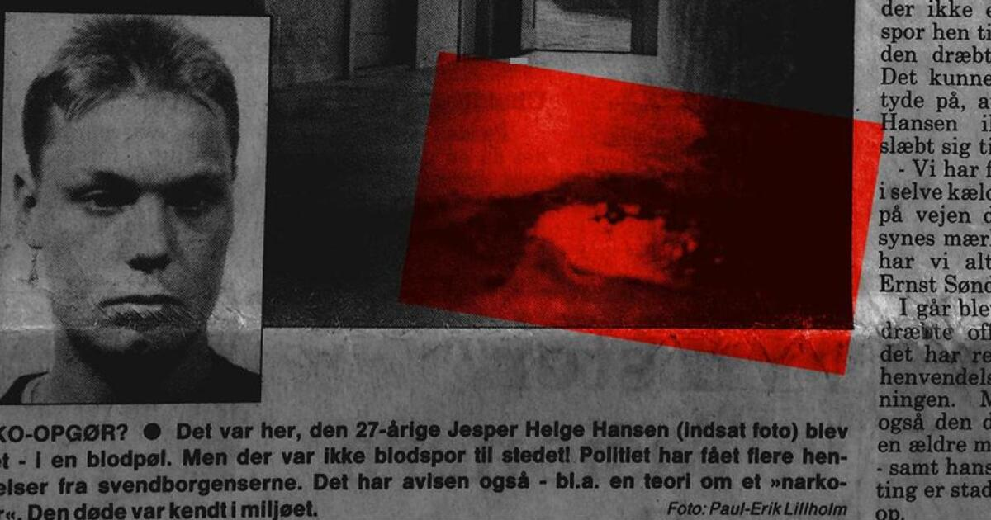
STORYTELLING-PODCASTS
DRAMA
DOKUMENTAR
Opdigtede historier.
Skabes af replikker, reallyde, underlægningsmusik og redigering af lydbilledet.
Kan inddrage autenticitetsmarkører som speaks, arkivmateriale og rekonstruktioner.
Ofte genrefortællinger: Fx gys, krimi, komedie
og kærlighedsdrama.
Virkelighedsbaserede historier.
Skabes af autentisk lydmateriale: Fx interviews, reportage, reallyde og arkivmateriale.
Desuden iscenesættelse: Fx speaks, underlægningsmusik, rekonstruktioner
og redigering af lydbilledet.
Journalisten er tit hovedpersonen.
ET LANGSOMT MORD
EP. 1 “KAN MAN HØRE RØRENE OP GENNEM BYGNINGEN?”, 2018
Notes:
(5 minutter / 40 minutter i alt – 2:10 minutters citat)
ET LANGSOMT MORD – oplæg:
Vi følger journalisten Adrian Adler Hansen der har sat sig for at finde ud af hvem der har dræbt hans far tilbage i 1991. I klippet her er han taget tilbage til sin fars gamle lejlighedskompleks for at finde nogen som måske kendte faren. Efterforskningen kommer til at køre på flere planer – hvad skete der helt konkret, hvem var faren, hvorfor gik det så galt for ham, og hvordan har det påvirket Adrian?
Dette er siden blevet til en dokumentar og et teaterstykke
Dokumentarisk – bruger stadig fiktionens virkemidler til at skabe identifikation/intimitet og gøre det spændende
Læg mærke til interviewenes autenticitet (reallyd, stemmeføringen, volumenforskellene), der står i skærende kontrast til den mere iscenesatte og introspektive monolog, der kommer bagefter (speak, underlægningsmusik, effektlyd, redigeringen).

Slide 12
STORYTELLING-PODCASTS
DRAMA
DOKUMENTAR
Opdigtede historier.
Skabes af replikker, reallyde, underlægningsmusik og redigering af lydbilledet.
Kan inddrage autenticitetsmarkører som speaks, arkivmateriale og rekonstruktioner.
Ofte genrefortællinger: Fx gys, krimi, komedie
og kærlighedsdrama.
Virkelighedsbaserede historier.
Skabes af autentisk lydmateriale: Fx interviews, reportage, reallyde og arkivmateriale.
Desuden iscenesættelse: Fx speaks, underlægningsmusik, rekonstruktioner
og redigering af lydbilledet.
Journalisten er tit hovedpersonen.
ET LANGSOMT MORD
EP. 1 “KAN MAN HØRE RØRENE OP GENNEM BYGNINGEN?”, 2018
Notes:
(5 minutter / 40 minutter i alt – 2:10 minutters citat)
ET LANGSOMT MORD – oplæg:
Vi følger journalisten Adrian Adler Hansen der har sat sig for at finde ud af hvem der har dræbt hans far tilbage i 1991. I klippet her er han taget tilbage til sin fars gamle lejlighedskompleks for at finde nogen som måske kendte faren. Efterforskningen kommer til at køre på flere planer – hvad skete der helt konkret, hvem var faren, hvorfor gik det så galt for ham, og hvordan har det påvirket Adrian?
Dette er siden blevet til en dokumentar og et teaterstykke
Dokumentarisk – bruger stadig fiktionens virkemidler til at skabe identifikation/intimitet og gøre det spændende
Læg mærke til interviewenes autenticitet (reallyd, stemmeføringen, volumenforskellene), der står i skærende kontrast til den mere iscenesatte og introspektive monolog, der kommer bagefter (speak, underlægningsmusik, effektlyd, redigeringen).

Slide 13
MIX AF FORMATER
SNAK & STORYTELLING
MONOLOG INTERVIEW SAMTALE DRAMA DOKUMENTAR
Et komplekst lydbillede, der blander formaterne.
Fortællinger kan fint indgå i snakkepodcasts.
Podcastdramaet bruger autenticitetsmarkører til at give en virkelighedsnær lytteoplevelse.
Podcastdokumentaren bruger iscenesættelse til at skabe en spændende lytteoplevelse.
Blandingen af flere formater giver ofte en metavinkel.
Lydbilledets kompleksitet kræver, at vi lytter opmærksomt, og forholder os til det, vi hører.
ET LANGSOMT MORD
EP. 1 “KAN MAN HØRE RØRENE OP GENNEM BYGNINGEN?”, 2018
Notes:
(5 minutter / 45 minutter i alt)
Kompleksiteten stiger fordi MANGE podcasts bevidst søger at blande formaterne.

Slide 14

Opgave 1
Snak, storytelling og mash-up
Lyt til de første tre scener i starten af
Farlige toner (sæson 1 ep. 1, 2020).
Hvilke formater blandes i hver enkelt scene – og med hvilken effekt? Er der et format, der dominerer?
Hvilke virkemidler er med til at skabe eller understrege det enkelte format?
Hvorfor mikse de forskellige formater? Hvad gør det for vores lytteoplevelse?
Notes:
(20 minutter / 65 minutter i alt)
Opgave 1: FARLIGE TONER (Dansk jazzhistorie)
Introducere opgaven + dele tilhørerne op i to hold
Lytte til klippet (5:04 min.)
Summe (5 min.)
Gennemgå (10 min.)
De forskellige formater?
Lyd bagved – virker storrytelling-agtigt – manden der kommer cyklende, nynner, stiller cyklen fra sig, løber over mod det store krigsskrib > Hvad han ikke ved er, at han kommer til at skrive sig ind i den danske musikhistorie
Testing – så er vi klas
Jazz-musikken
Du skal nu med på en lang historisk rejse ….
Monolog – omkring Jazz-musikken
For at fortælle denne historie er jeg nød til at tage et særligt sted hen – DRs arkiver …. Endeløse rækker af reoler …
Dokumentarserie om jazzens indtog i Danmark
Opsamling:
Drama – især i starten (lydeffekter, dramatiserede effekter, en måge der skriger) > med til at skabe en dybere lytteroplevelse
Dokumentar – autentiske dramaoptagelser – stemmer, udtalelser, arkiverne
Også en slags monolog – en enkelt stemme, der fortæller om hans intention med podcasten
Det er ikke enten-eller, det er både-og

Slide 15
PODCASTENS VIRKEMIDLER
STEMMER
MUSIK
ANDRE LYDE
REDIGERING

Slide 16
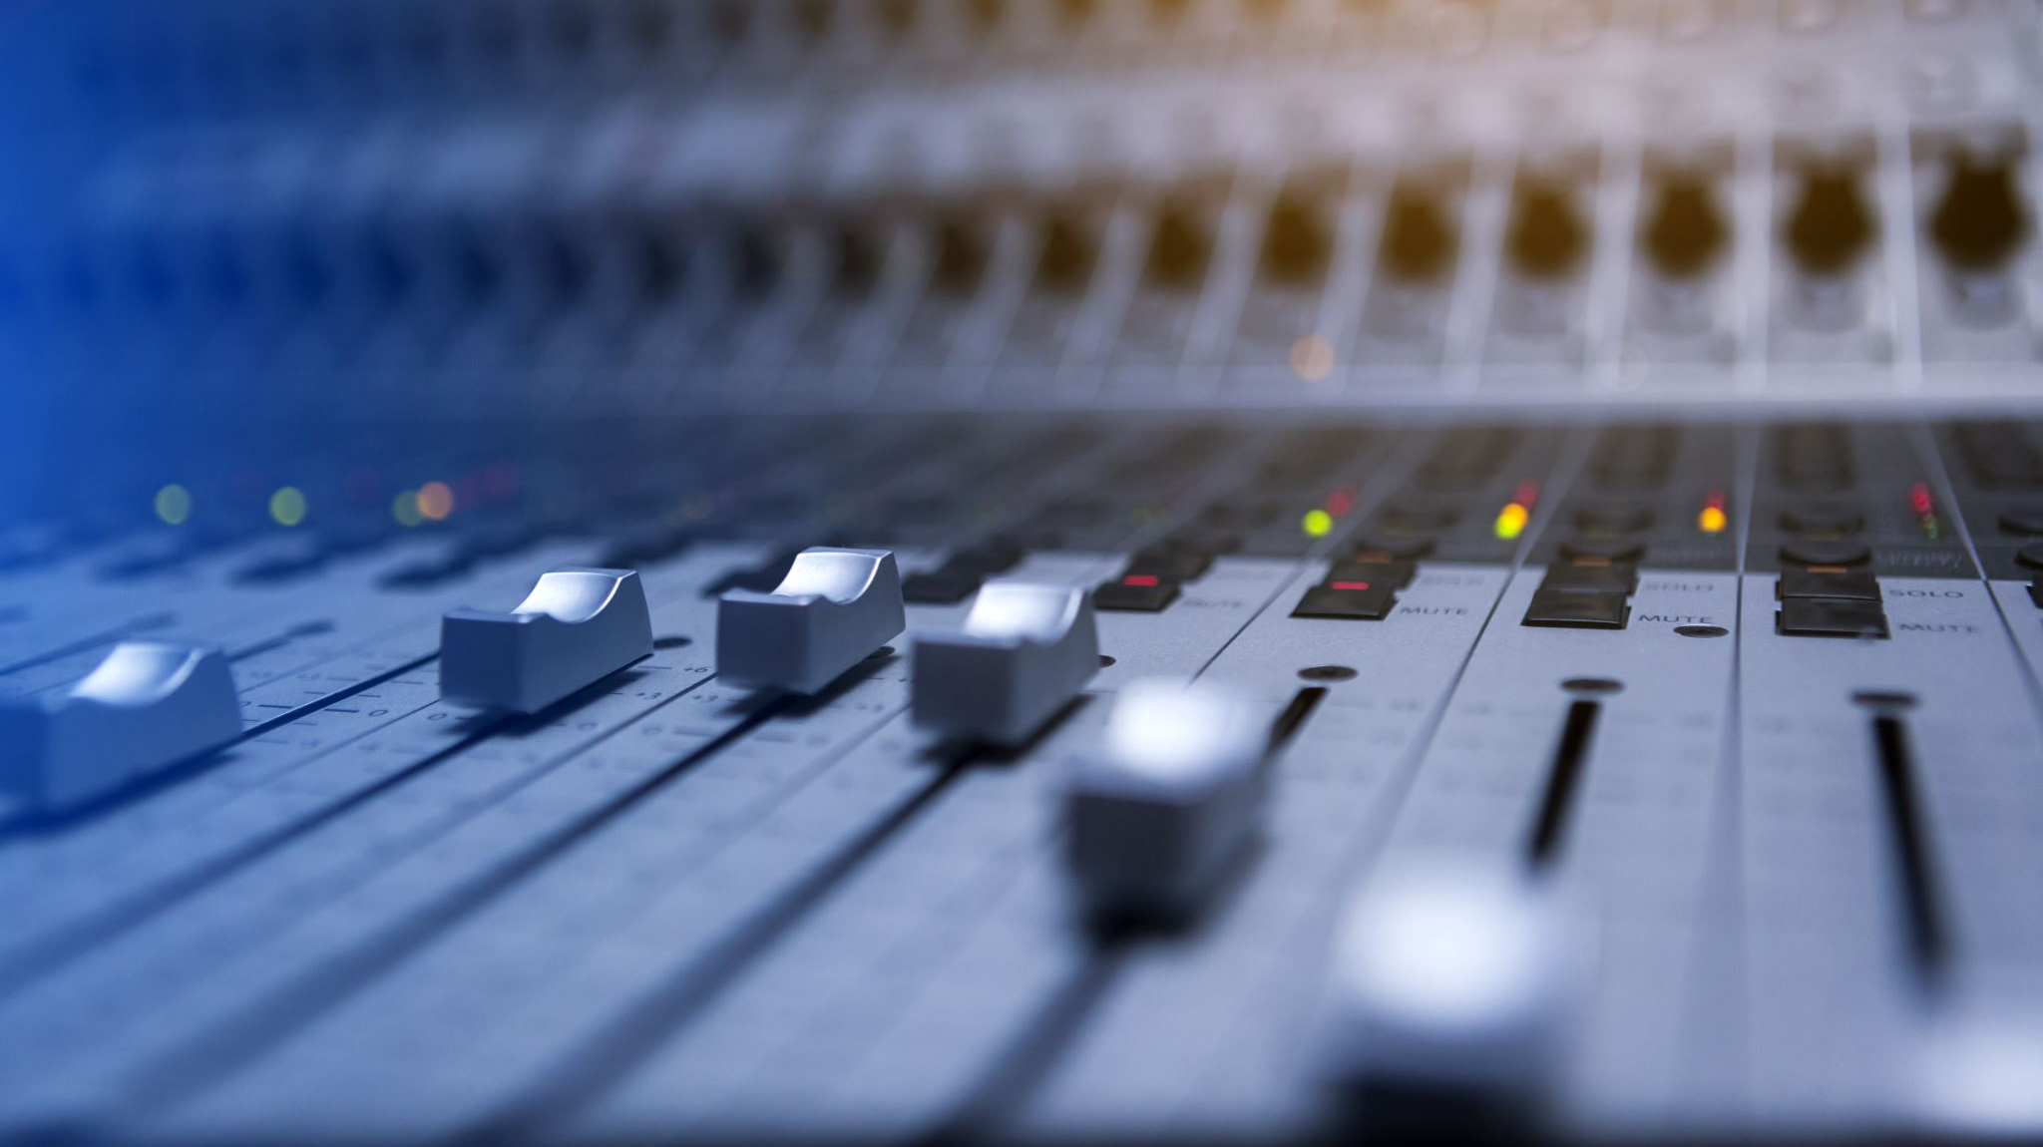
STEMMER
SPEAKS
er nedskrevet i et manuskript, som læses højt
indspilles under kontrollerede forhold
bruges som intro og rammesætter for indholdet
kan skabe fremdrift mellem scener eller samtalerunder
udgør ofte rygraden i en podcast
FRI TALE
er spontan, umiddelbar og naturlig
indspilles med lavere grad af styring
benyttes ved både interviews og samtaler
kan være en klar autenticitetsmarkør hvis den er indspillet on location med fx baggrundsstøj
ARTIKULATION
STYRKE
PAUSER
“DEN SJETTE MASSEUDDØEN"
Notes:
(10 minutter / 85 minutter i alt - 3:54 minutters citat)
Overordnet set skelner man mellem SPEAKS og FRI TALE. De har forskellige funktioner i podcasten.
Man kan også lytte efter forskellige virkemidler i stemmerne og kommentere på deres funktioner. De kan være med til at karakterisere taleren eller skabe en stemning eller få os til at leve os ind i samtalen eller fortællingen.
ARTIKULATION: Tydelig vs. utydelig. Mumlen. Højt tempo. Accent/dialekt. Karakteristik.
STYRKE: Dagligdags tale vs. tale højt vs. tale lavmælt. Udbrud og råb. Hvisken. Intimitet.
PAUSER: Kunstpauser (understreger punchlines eller pointer), tænkepauser (autenticitet), overraskelsespauser, tavshed (stemningsfuld, akavethed).
DEN SJETTE MASSEUDDØEN:
Lyt først til Michael Bertelsen og kommentér på: artikulation og styrke i speaken.
Bagefter: Læg mærke til hvordan to forskellige typer tale nu blandes: En speak og noget fri tale. Vi prøver at beskrive dem sammen bagefter og forklare effekten af dem.
Mikael Bertelsen er afsender for Radio24syv og rammesætteren
Karsten Pharao er værten og fortælleren. Speaken er tydeligt indstuderet med vrængende, selvsmagende artikulation, styrke og pauser der giver en akavet og ubehagelig stemning.
Interviews med ukendte danskere: Fri tale, baggrundsstøj autenticitet men også artikulation og styrke og pauser – giver en sørgmunter effekt. Vi identificerer os med disse stemmer til trods for at de tilhører mændene på bænken. Vi kommer til at dele deres ubekymrethed og derigennem gøres vi til de dumme mennesker som fortællerstemmen snakker om. Ekstra ubehag?
Michael Bertelsen – selv stemmen: en slags P1-speak – og underlægningsmusikken (cha-cha-cha) signalerer noget helt modsat
Stemmerne gør at man bedre kan identificere sig med nogle mænd der sidder på en bænk og drikker – fordi den fortællende stemme ligesom vrænger ad os
Artikulationen er vigtig her (f.eks. Karsten Pharao)
En intelligent og udfordrende måde at fremstille et sådant problem på (Kan F.eks. Også bruges i en SRP med biologi) – Den kan googles

Slide 17
MUSIK
SIGNATURMUSIK
er podcastens kendingsmelodi
etablerer stemming og indhold
skaber forventning og genhørsglæde i lytteren
opbygger fællesskab med lytteren
SKILLERE
er korte, kontrastfulde musikstykker der opdeler en episode I flere sektioner
kan skabe sammenhæng ved at gentage dele af signaturmusikken
giver lytteren en kort hjernepause
STEMNINGSSKABENDE
KONTRASTERENDE
ENGAGERENDE
“WORMS SKAT”
UNDERLÆGNINGS-MUSIK
ligger i baggrunden bag ved andre lyde i lydbilledet
tydeliggør og forstærker stemningen
gør lydoplevelsen mere intim
INCIDENTAL-MUSIK
skal forestille at være en del af reallyden
er en autenticitets-markør men kan også være stemnings-skabende
Notes:
(5 minutter / 90 minutter i alt – 2:17 minutters citat)
4 typer musik præsenteres – 2 typer som nærmest alle podcasts benytter og 2 som mest findes i storytelling-podcasts.
Hvilken effekt kan musikken have?
Lyt til WORMS SKAT og læg mærke til musikbrugen her. Vi har flere forskellige typer musik i spil – hvad sker der? Hvad er effekten?
Klip fra WORMS SKAT – anslaget.
Vi starter in medias res ved en henrettelse et sted i Danmark i 1838. Vi er lige før solopgang. Der kamp om tilskuerpladserne ved henrettelsen af en mystisk smuk mand. Præsten afsiger en bøn. Der afsynges en salme. Og så starter vi.
Incidentalmusik (salme, kirkeklokken) blandes sammen med underlægningsmusik – fortidens syn på begivenhederne blandes sammen med nutidens syn på dem: Salme vs. thrillermusik. Det pinger alle tre effekter på én gang.
Så kommer der et brat skifte (næmest en skiller) og så overtager signaturmusikken for THIRD EAR – der hurtig bliver underlægningsmusik mens Tim Hinman sætter rammen for podcasten.
Underlægningsmusik (=nondiagetisk musik) >< Incidentalmusik (= diagetisk musik = at det lyder som om at det er det- at det er realmusik (også selv om det ikke nødvendigvis er det i virkeligheden))
Icendentalmusik kan godt ligesom flyde over i underlægningsmusik

Slide 18
LYDE
REALLYDE
forekommer naturligt i lydbilledet, fx baggrundsstøj
markerer autenticitet og giver troværdighed, fx i en samtale
kan også redigeres og fremhæves, så de får en ekstra betydning ift fortællingen og de medvirkende
EFFEKTLYDE
er ikke en del af det autentiske lydbillede
er tydeligt lagt på i redigeringen fordi de tilfører en ekstra lydoplevelse
kan skabe ekstra intimitet og indlevelse ligesom redigeret reallyd
kan skabe stemning ligesom musik
ILLUSTRATION
AUTENTICITET
SYMBOLIK
STEMNING
“BLÅ PIGER”
Notes:
5 minutter / 95 minutter i alt – 2:21 m
Man skelner mellem reallyde og effektlyde.
Snakkepodcasts bruger typisk kun reallyde til at underbygge autenticitet.
Storytellingpodcasts er langt mere komplekse:
Reallydene kan skabe autenticitet
Reallydene kan redigeres og fremhæves
Reallydene kan have en symbolsk betydning
Det er lidt det samme blik man kan anlægge arkivklip:
Akivklip kan illustrere det der snakkes om
Arkivklip kan underbygge en pointe
Arkivklip kan skab spænding, stemning og identifikation
Effektlyde:
Kan minde om redigeret reallyd
Kan minde om underlægningsmusik
(der er lidt en glidende overgang mellem hvornår reallyde, der redigeres og forstærkes glider over i effektlyde) (reallyd kan også være tilbagevendende og symbolsk – f.eks. Banken på rørerne i En stille død)
KLIP FRA BLÅ PIGER EP. 1: Fiktion! Handler om en gruppe sindssygt ambitiøse 12-tals-piger med rundsave på albuerne. Her er ikke plads til fejl og svaghed. Serien starter med at vores hovedperson og fortæller, Jeanette, ligger og forbløder. Serien er et langt flashback til hvordan det kunne komme hertil i pigegruppen. I scenen er vi med Jeanette til fitness, da hun rammes af et uhyggeligt syn…
Hvilke type lyder hører vi og hvilken funktion har de?
Først reallyd – fitnesscenteret – hun tager høretelefoner på og vi hører musikken – åndedræt – tale/monolog – monolog blandes med hyperventilation – man hører at jorden åbner sig under hende

Slide 19
REDIGERING
PODCASTEN FOREKOMMER UREDIGERET
kendes fra snakkepodcasts
kun stemmer, reallyde og incidentalmusik
autenticitetsmarkør
REDIGERINGEN SKABER FLOW
harmonisk lydbillede
lyde og musik fades op og ned
lytteren inviteres ind og fastholdes
REDIGERINGEN ER TYDELIG
“larmende” og opmærksomhedskrævende
fokus på processen bag mikrofonen
lytteren skal forholde sig til lydbilledet
GENSTART: “BEFRI BRITNEY”
Notes:
(10 minutter / 105 minutter i alt – citater varer 2:17 + 1:50 minutter)
Stort set alle podcasts er redigeret efter de to første måder.
Man kan se små eksempler på den tydelige redigering, når afsenderen gerne vil opnå en særlig effekt og fange lytteren opmærksomhed fx - man kan bruge det som en slags brud på flowet eller til at lave et kraftfuldt og spændende og måske også provokerende anslag – som vi hørte det i DEN SJETTE MASSEUDDØEN og også her i GENSTART.
Klip fra GENSTART (Befri Britney, 22. februar 2021)
Her kommer signaturmusikken ind
Den amerikanske podcast RADIOLAB dyrker det for fuld skrue: Podcasten har taglinen ”Investigating a strange world” og kombinerer videnskab, kunst og samfundsforhold. Det bliver nærmest en kakofoni af stemmer der blandes sammen:
Samtale mellem værterne Jay og Dani
Flashback Opsætning af interview med Robert
Bruce Robertsons introduktion af sig selv – skaber et nyt flashback med hans egen historie
Underlægningsmusik der drillende karakteriserer Bruce som en stor helt
Råb, udbrud, grin, outtakes
Redigering at tydelig – det kan man se i forhold til test af mikrofonen i jazzudsendelsen
90% Podcasten forekommer uredigeret
Nok ca. 8%: ”Redigeringen skaber flow”
Nok ca. 2% Lytteren skal forholde sig til lydbilledet
(f.eks. Anders Mattesen – han er et godt billede på et metaplan – legende – autenticitetsamarkør)

Slide 20


Opgave 2
Næranalyse
Lyt til anslaget af Dronekrigeren (ep. 1, 2019) og noter virkemidlerne ned i en liste.
  Hold 1 lytter efter stemmerne.
  Hold 2 lytter efter musikken.
  Hold 3 lytter efter de øvrige lyde.
  Hold 4 lytter efter redigeringen.
Bagefter sætter vi det sammen til en næranalyse, hvor vi kommenterer på de forskellige elementer og effekten af dem.
Notes:
(15 minutter / 125 minutter – 5 minutters citat)
Opgave 2: DRONEKRIGEREN
Vi lytter til de første 5 minutter af DRONEKRIGEREN ep. 1.
Kursisterne lytter efter virkemidler og skriver dem ned undervejs.
Bagefter gennemgår vi virkemidlerne og kommenterer på effekten af dem.
Mål: Vi øver os på virkemidlerne og analyse af dem.
Bonus:
- Serien er lavet som en tv-dokumentar i 2 dele som man kan lave en sammenlignende analyse med.

